Slide 1
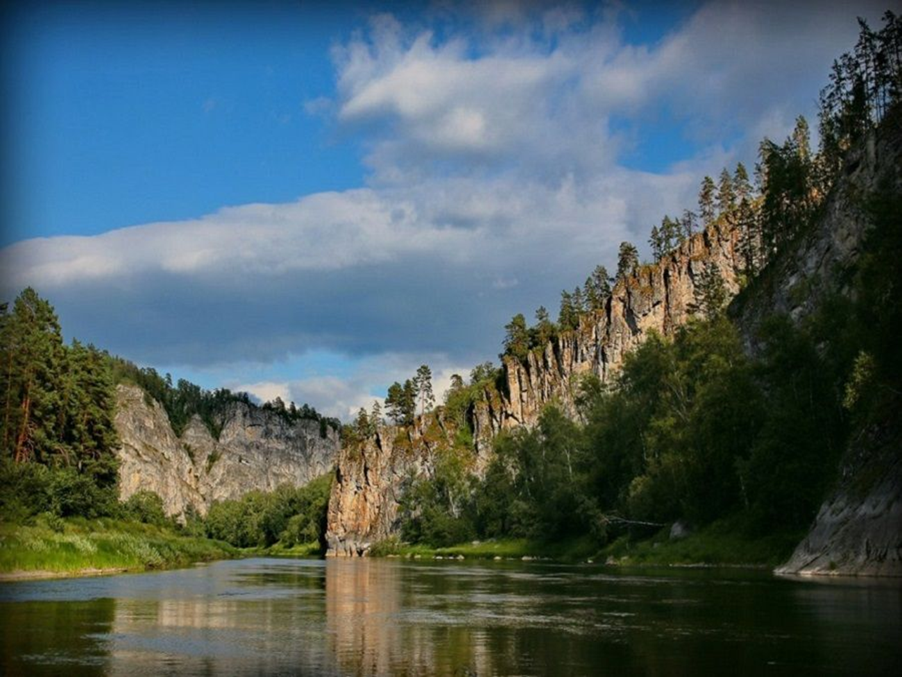
Шингак-Кульская сельская модельная библиотека по экологическому воспитанию детей и подростков «Дети. Экология. Будущее.»
Интерактивная игра
Ничем не повторимый
край родной

Slide 2
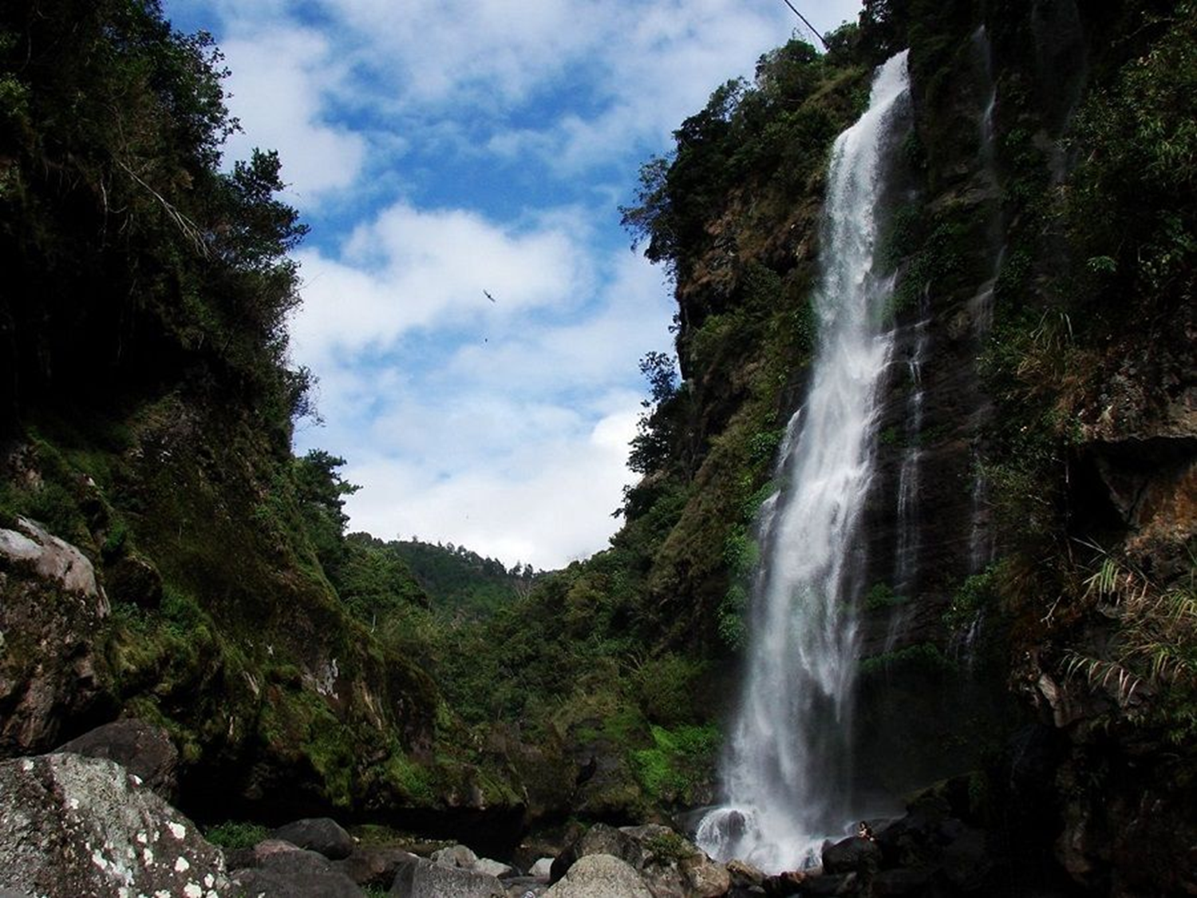

Slide 3
Самая-самая | 10 | 20 | 30 | 40 | 50
Знаменитые люди | 10 | 20 | 30 | 40 | 50
Города | 10 | 20 | 30 | 40 | 50
Природа Башкортостана | 10 | 20 | 30 | 40 | 50
Культура | 10 | 20 | 30 | 40 | 50

Slide 4
Самое глубокое озеро Башкортостана?

Slide 5
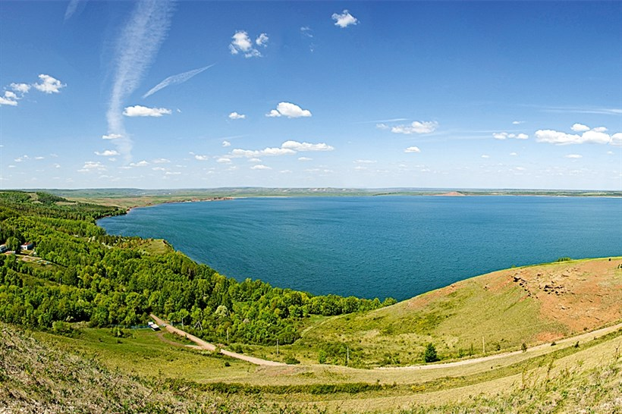
Яктыкуль

Slide 6
Самое большое озеро Башкортостана?

Slide 7
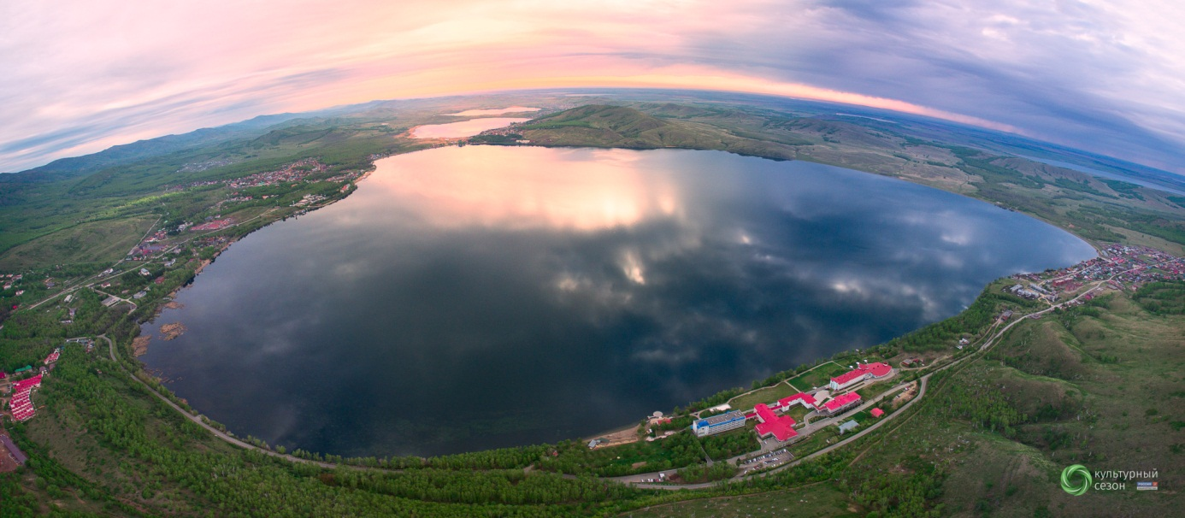
Асылыкуль

Slide 8
Самая длинная река в Башкортостане?

Slide 9
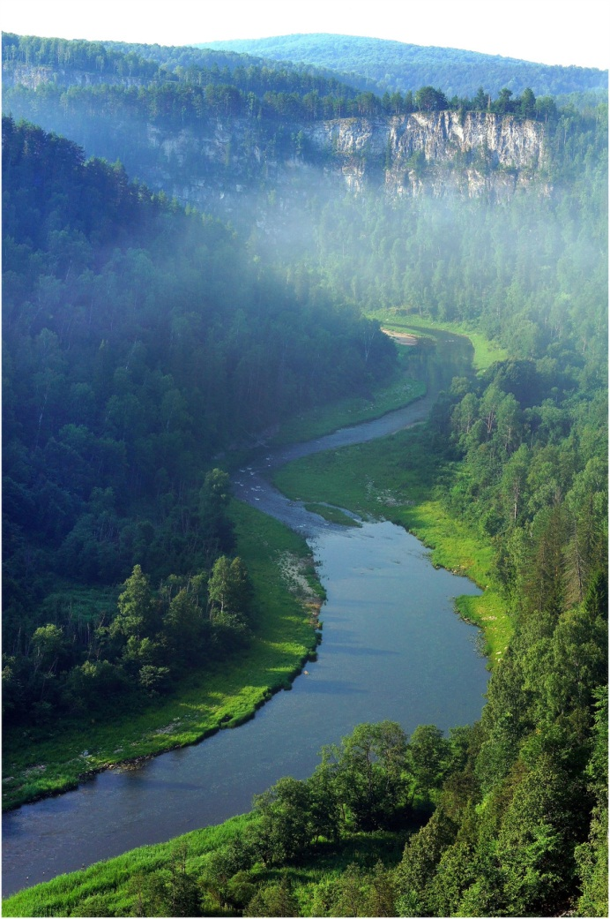
Урал

Slide 10
Самая высокая точка Южного Урала. Расположена в Белорецком районе Республики Башкортостан. Переводится как плохая гора.

Slide 11
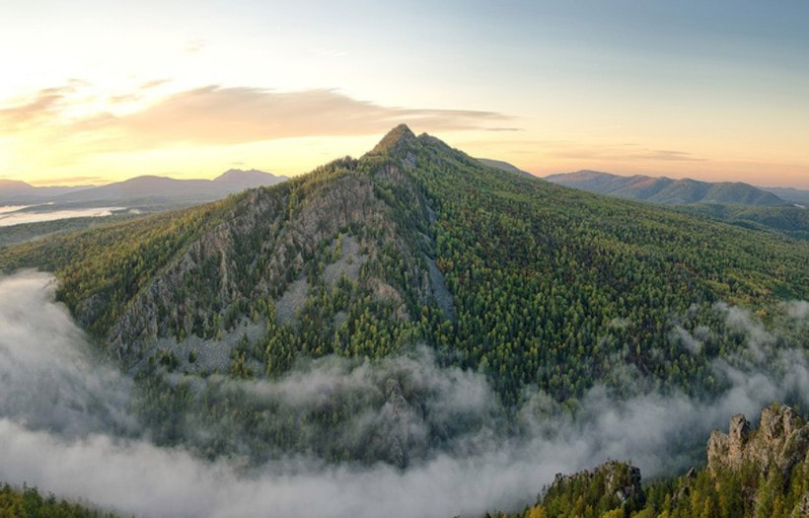
Ямантау

Slide 12
Самая знаменитая пещера Башкортостана?

Slide 13
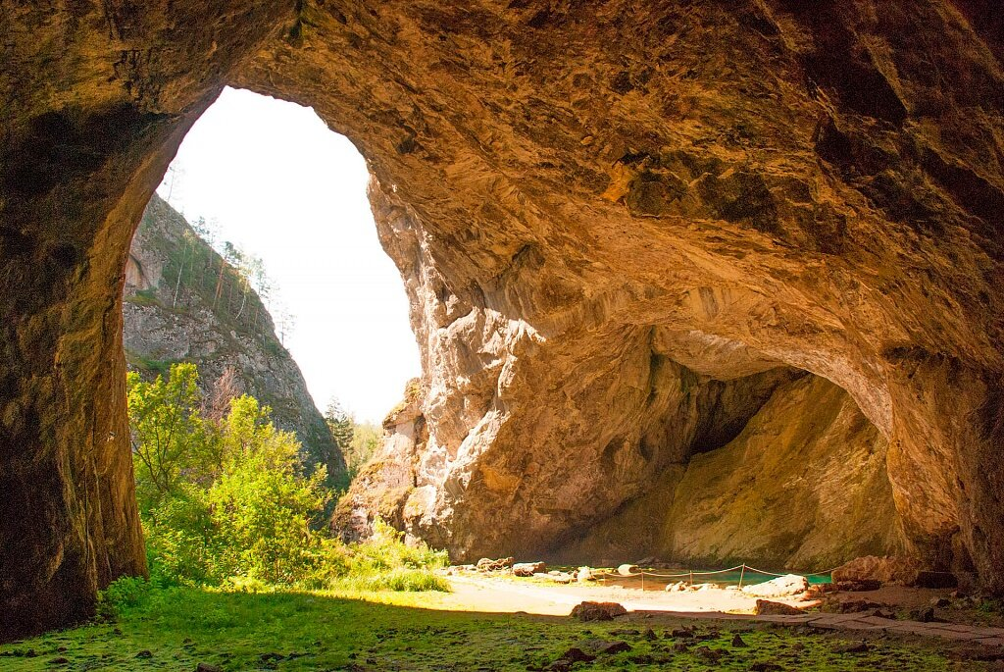
Шульганташ

Slide 14
Какой башкирский композитор написал оперу «Акмулла»?

Slide 15
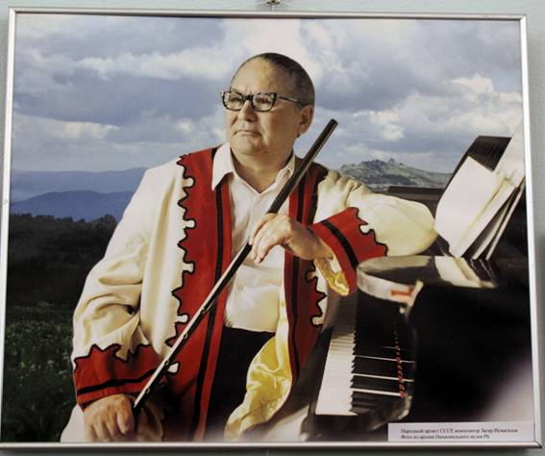
Загир Исмагилов

Slide 16
Автор памятника Салавату Юлаеву

Slide 17
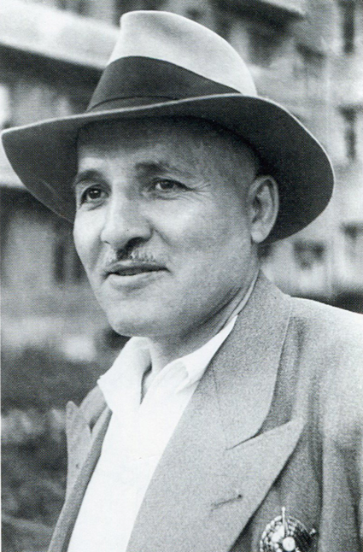
Сосланбек Тавасиев

Slide 18
Кто автор герба Республики Башкортостан?

Slide 19
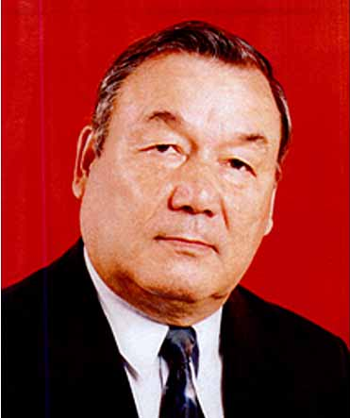
Ислахов Фазлетдин Фаррахович

Slide 20
Национальный герой Башкортостана

Slide 21
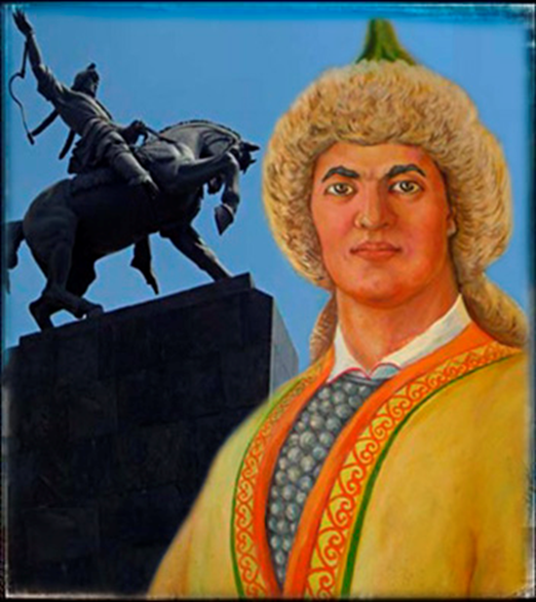
Салават Юлаев

Slide 22
Автор гимна Республики Башкортостан

Slide 23
музыка композитора Фарита Идрисова. Слова народного поэта Башкортостана Равиля Бикбаева и известного ученого, писателя Рашита Шакурова

Slide 24
Столица Республики Башкортостан

Slide 25
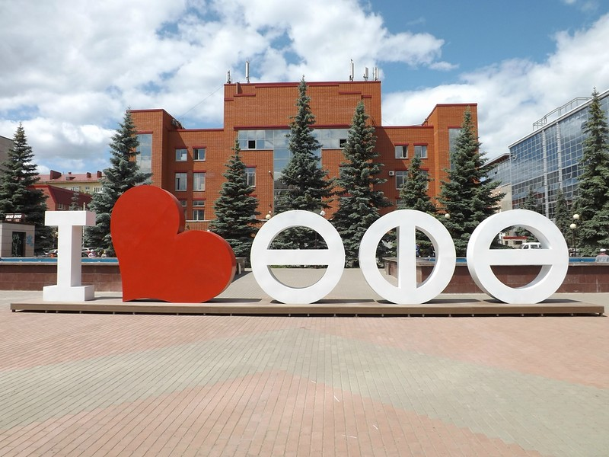
Уфа

Slide 26
Второй по численности населения город Башкортостана?

Slide 27
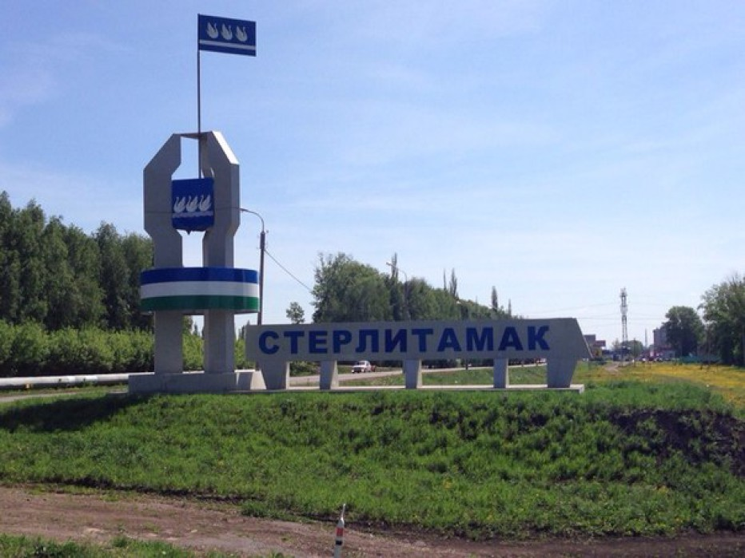
Стерлитамак

Slide 28
Самый молодой город Башкортостана?

Slide 29
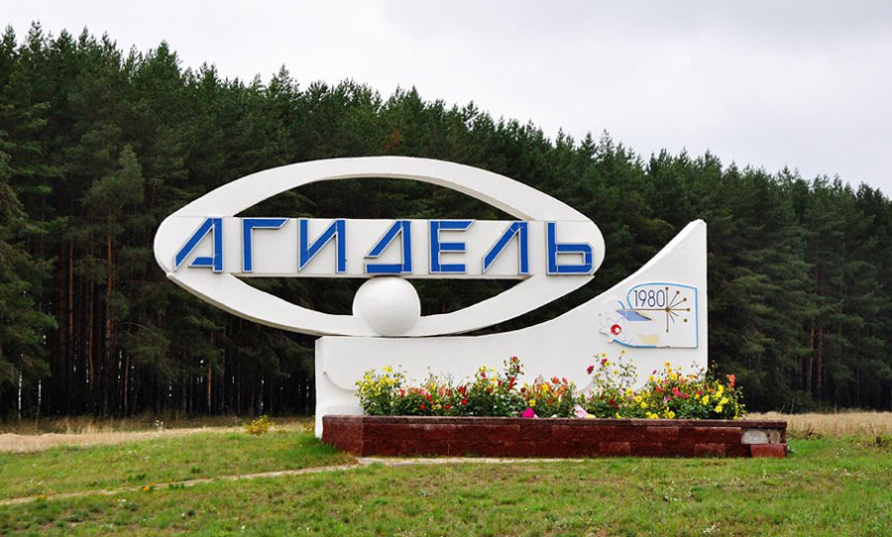
Агидель

Slide 30
Что нарисовано на гербе г.Уфы.

Slide 31
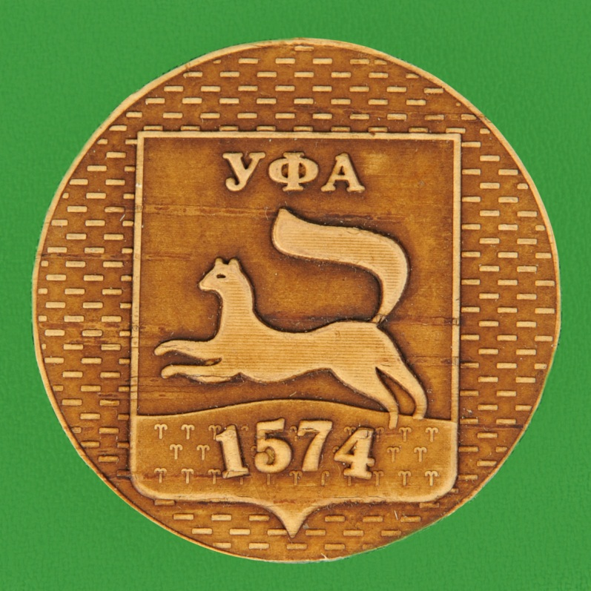
Куница

Slide 32
Сколько городов в Республике Башкортостан?

Slide 33
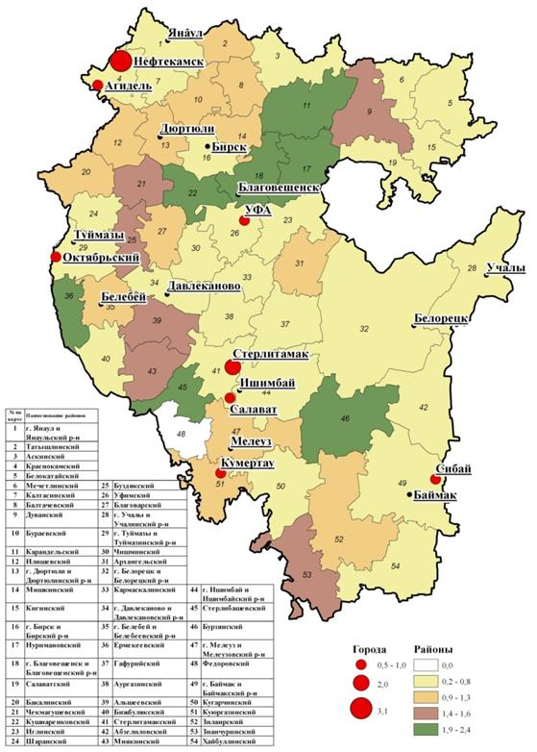
21

Slide 34
Уникальная гора в переводе с башкирского означает «горящая»?

Slide 35
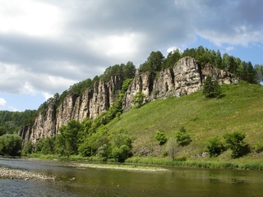
Янгантау

Slide 36
«Священная» гора Башкортостана

Slide 37
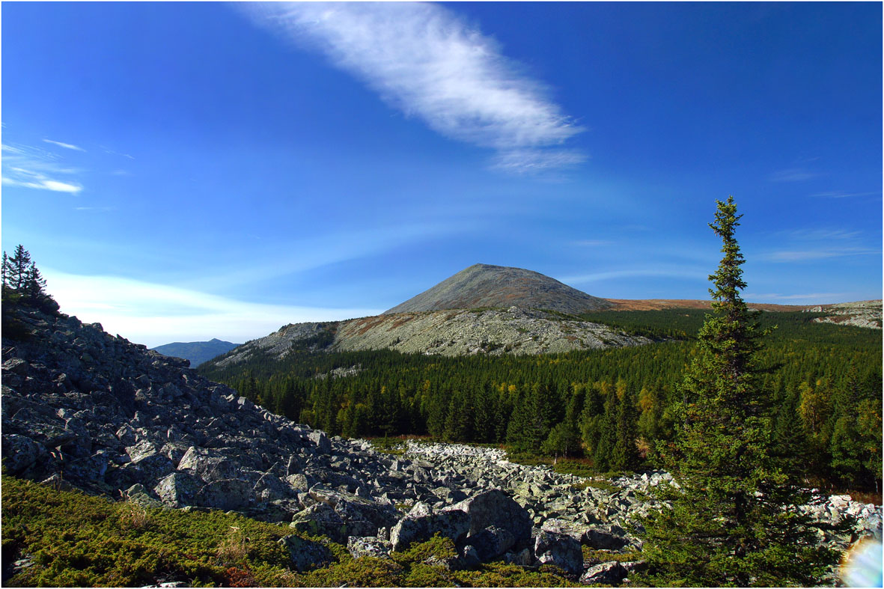
Иремель

Slide 38
Какой водопад Башкортостана является памятником природы?

Slide 39
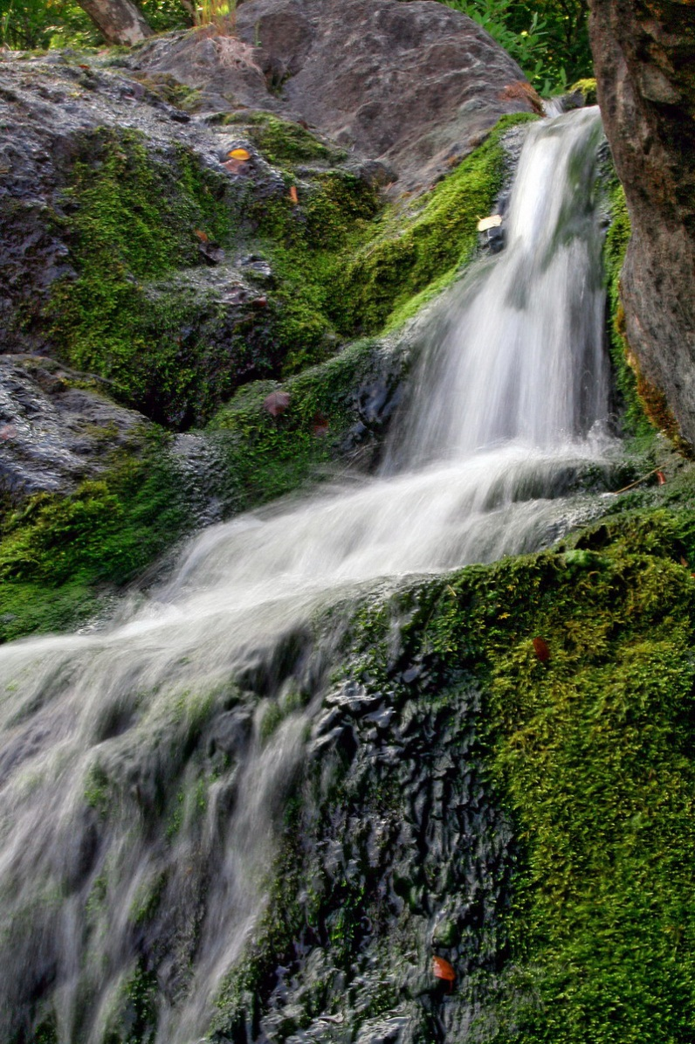
Гадельша

Slide 40
Одиночная гора (сопка), хорошо выделяющаяся в рельефе, возвышенность с правильными склонами и вершиной.

Slide 41
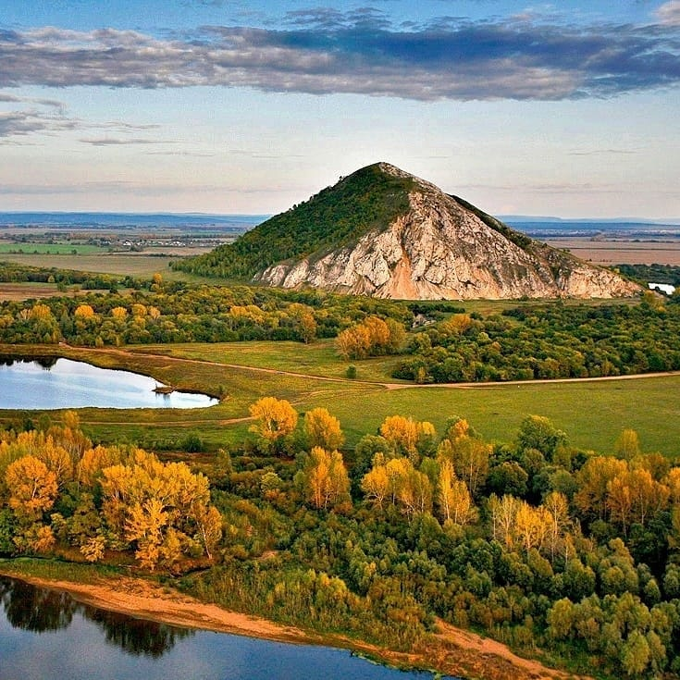
Шихан

Slide 42
Эта река берет начало севернее истока р. Белой, между горными хребтами Аваляк и Уралтау. В переводе с башкирского – «лунная, светлая, красивая».

Slide 43
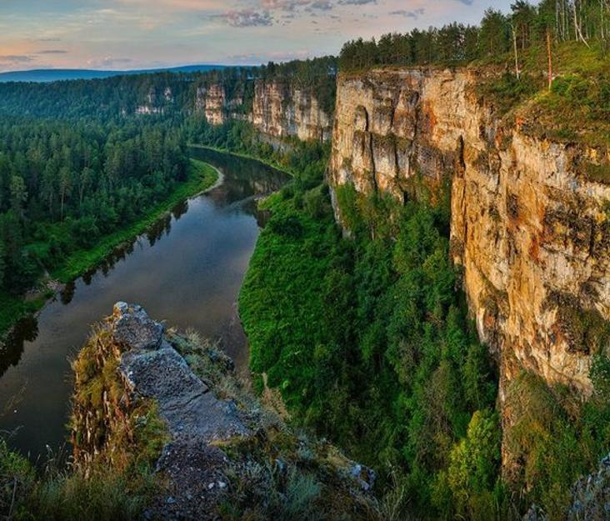
Река Ай

Slide 44
Национальный духовой инструмент Башкирии.

Slide 46
Какой национальный напиток изготовляют из молока кобылиц?

Slide 47
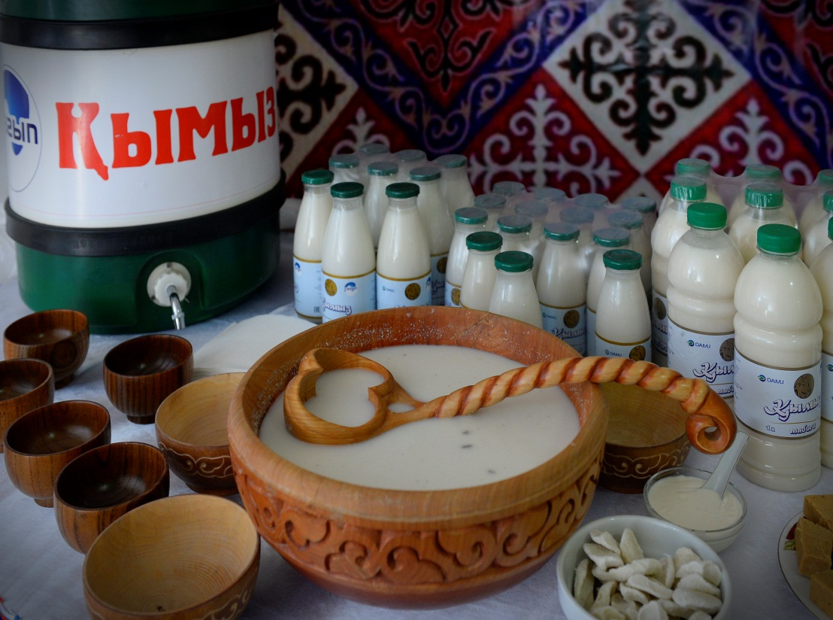
кумыс

Slide 48
Как называется национальная борьба на поясах, традиционно проводящаяся на празднике Сабантуй?

Slide 49
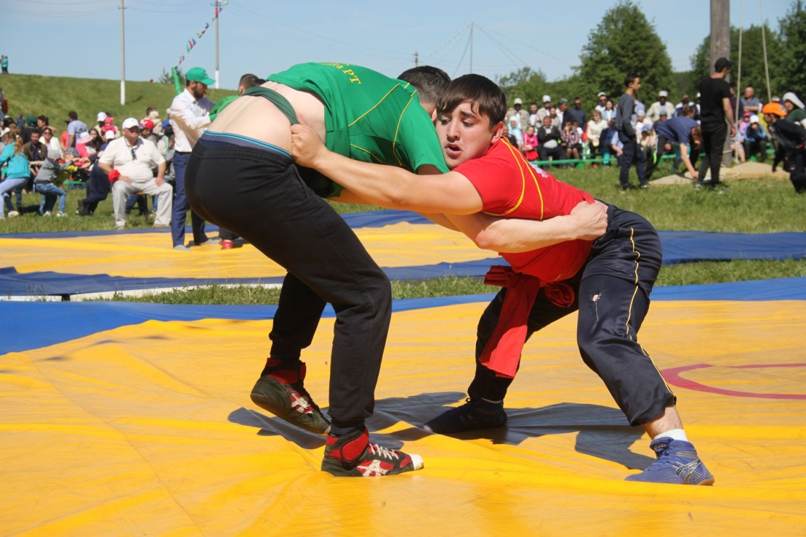
Куреш

Slide 50
Этот продукт ароматен и его вкус и целебная сила объясняются редкостным сочетанием растительности Башкортостана?

Slide 51
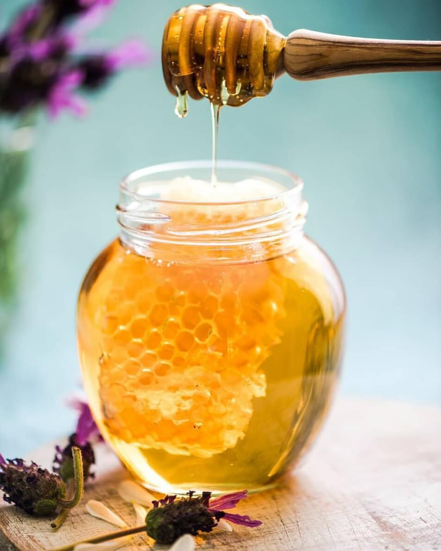
Мед

Slide 52
Как называется государственное собрание Республики Башкортостан?

Slide 53
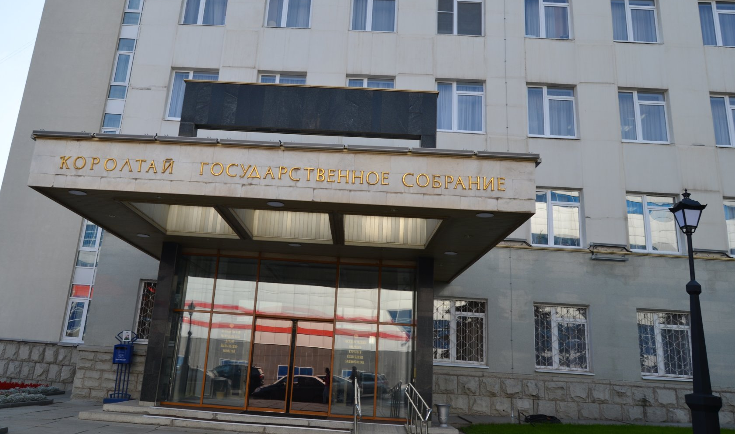
Курултай

Slide 54
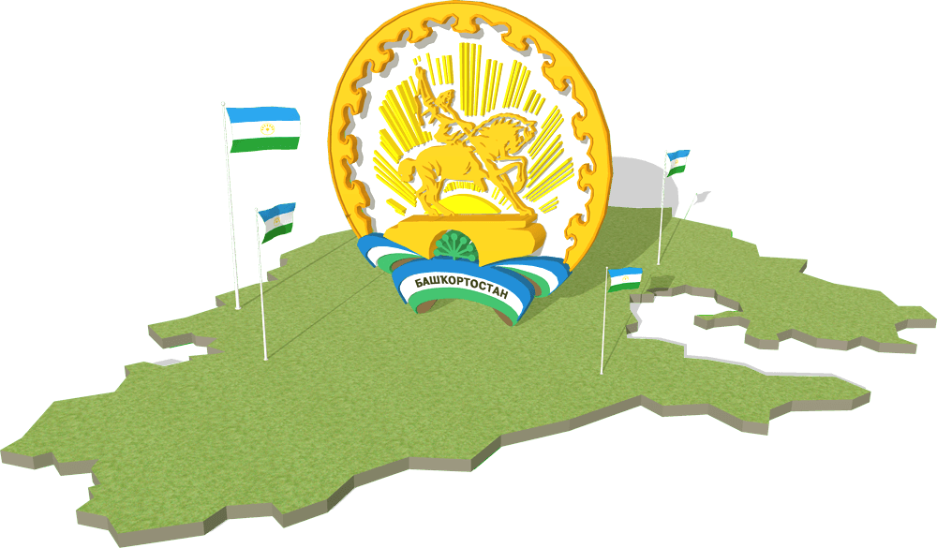
Башкирия, Моя земля и небо, Моя любовь, Мой соловьиный край!. Мне жаль того, Кто здесь не разу не был, Мне жаль того, Кому не пел курай… Башкирия, Мое второе сердце, Второе солнце у меня в огне! Чтоб на тебя досыта наглядеться, Не два, А двадцать глаз иметь бы мне!. (Г.Молодцов).

